Slide 1
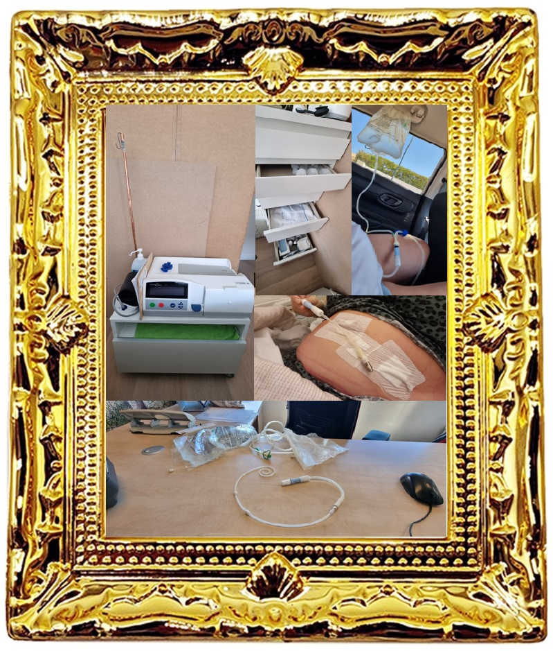
Peritoneaal Dialyse Hoe haal je het meeste uit jezelf

Slide 2
Wie ben ik
Carlien de Mos
46 jaar
Dialyseer sinds februari 2024, thuis in de nacht.
Werkzaam bij de overheid (+/- 30 uur per week, voorheen 40 uur)
Woonachtig in Scheveningen
Houd van suppen, snowboarden, wandelen en van lekker eten met een wijntje erbij.

Slide 3
De ochtend scan Start de ochtend met een mindfull self-assesment
Ochtend routine
Medicijnen innemen
Neem even de tijd om verbinding te maken
Beoordeel je huidige staat van zijn
Lichaamscontrole
Fysieke conditie: stijf vs. flexibel
Energieniveaus: zwak vs. sterk
Pijnbeoordeling: buikpijn of niet?
Algehele energieniveaus
Dagelijkse planning
Identificeer essentiële taken versus optionele taken
Bepaal de werklocatie (kantoor versus thuis)
Plan maaltijden (eiwit- vs. vezelinname)

Slide 4
De dag plannen Pas je schema aan op basis van hoe je je voelt
Vermoeidheid
Begin langzaam, plan veeleisende taken voor later
Buikpijn
Kies geschikte voedingsmiddelen voor verlichting
Zwakheid
Verhoog de eiwitinname
Weinig energie
Focus op essentiële taken, behoud flexibiliteit
Je collega's en vrienden zullen het niet altijd begrijpen en zich aanpassen, maar loop jezelf niet voorbij.
Het belangrijkste is dat je je huidige toestand accepteert en van daaruit werkt - weerstand put alleen maar waardevolle energie uit.

Slide 5

Verander je mindset
Kernprincipes
Schrap "ik kan het niet" uit je vocabulaire
Omarm "Hoe kan ik?" als je methodologie
Focus op mogelijkheden, niet op beperkingen
Methoden aanpassen met behoud van doelen
Onderzoek en maak contact met steungroepen
Blijf creatief binnen de veiligheidsrichtlijnen
Fixes v.s. growth mindset

Slide 6
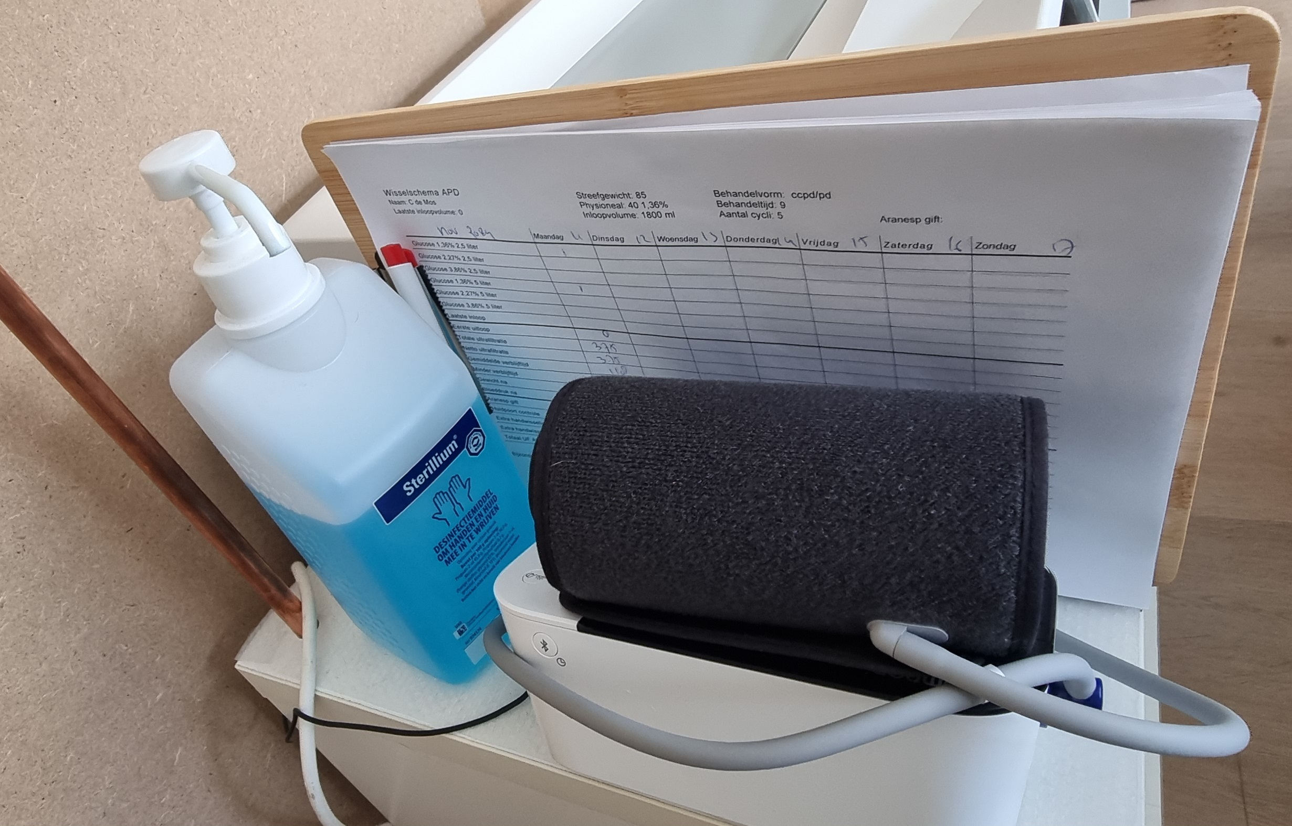
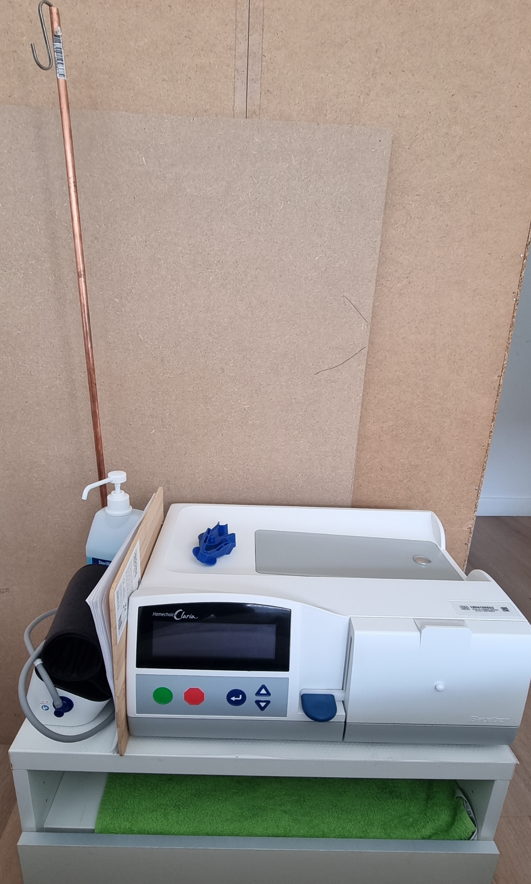
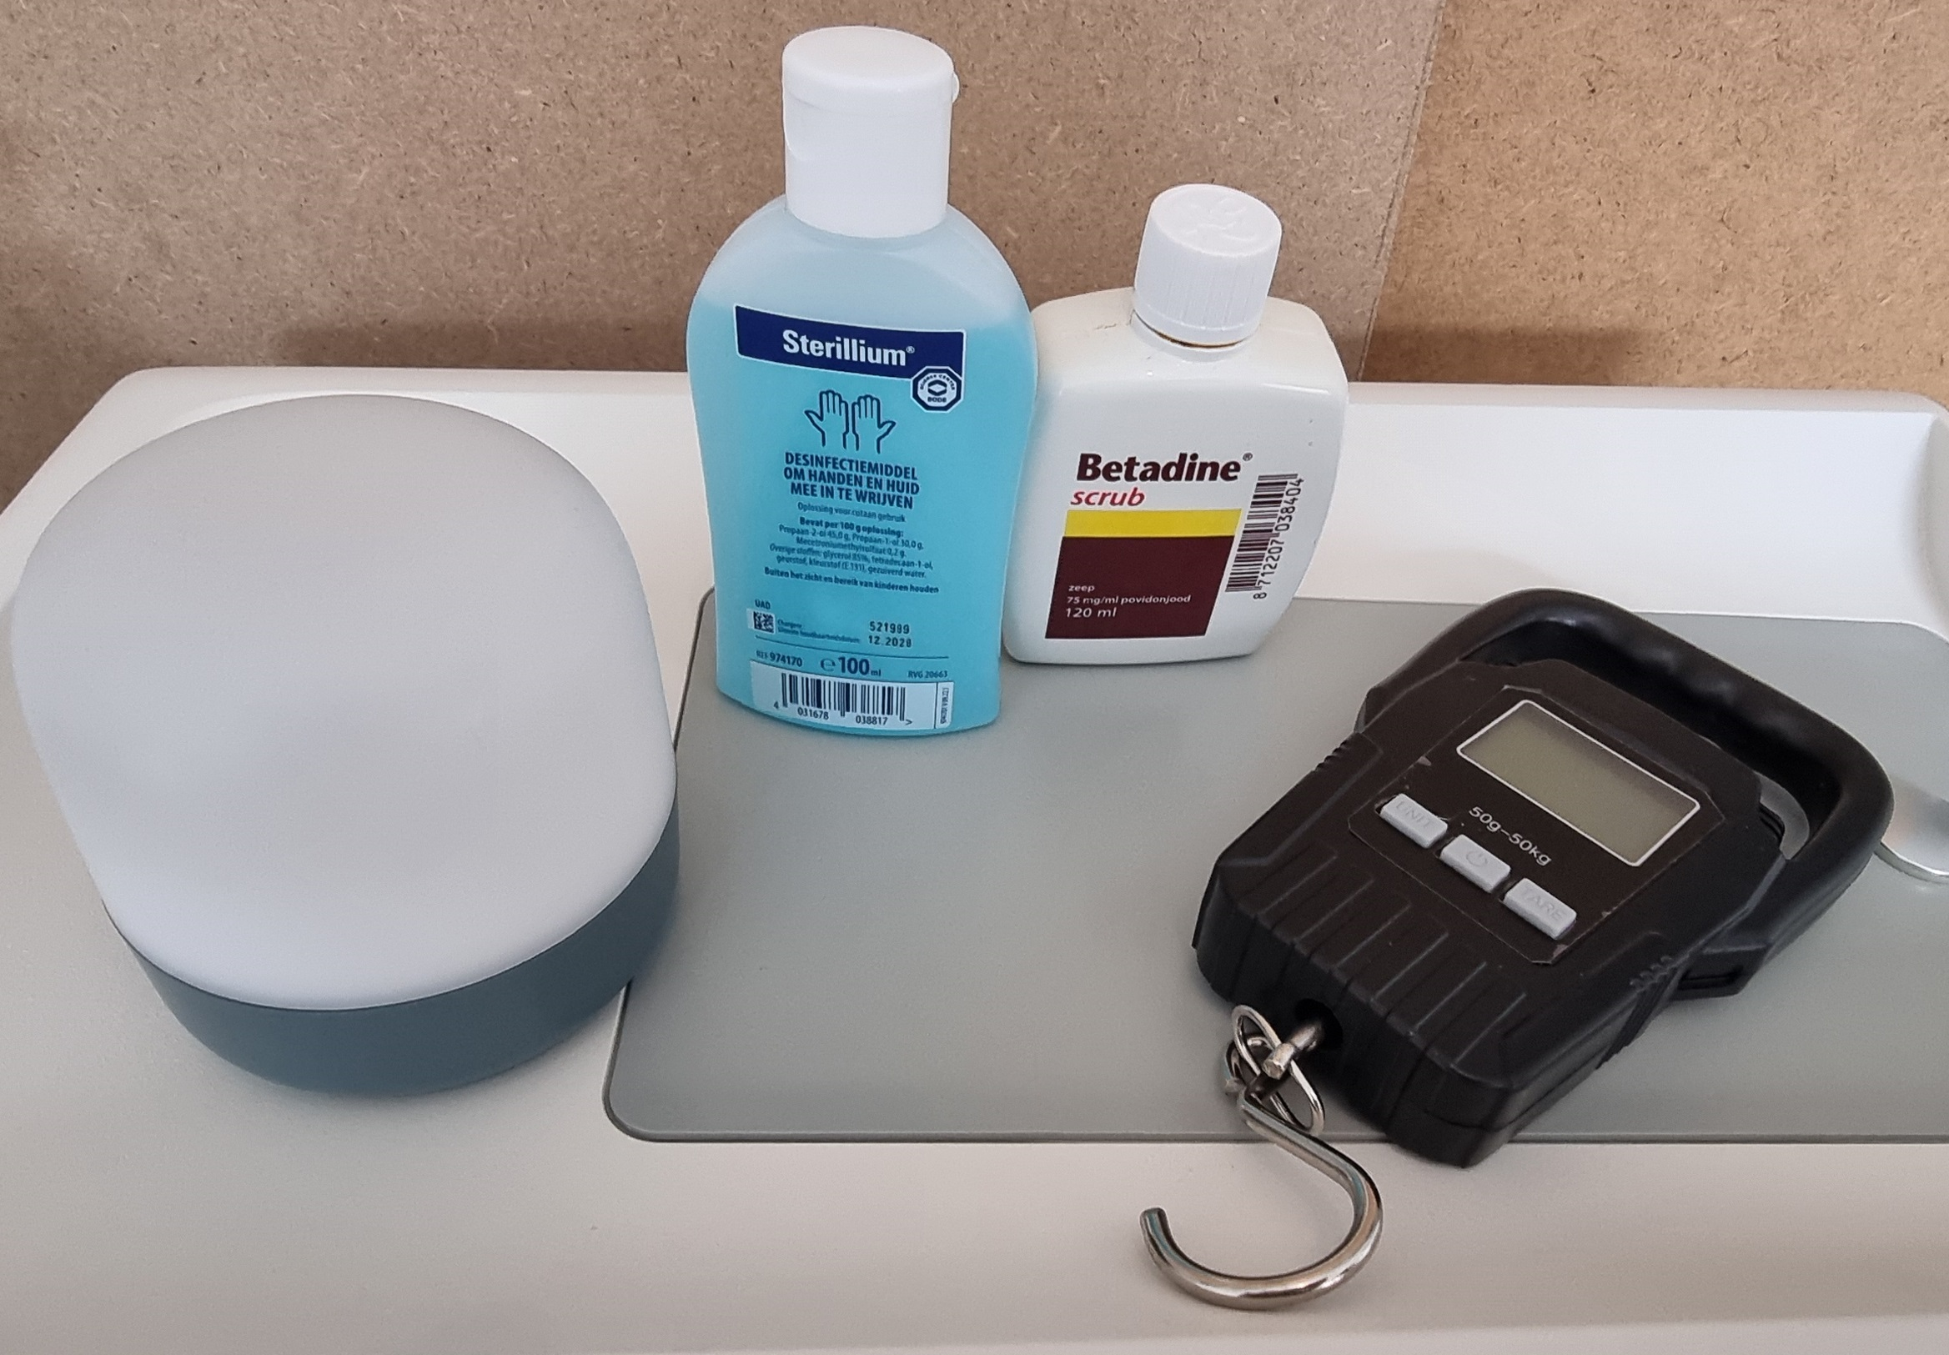
Maak het makkelijk
Pompje voor de sterillium
Bloeddruk meter bij de hand
Klipboard met waarden
Kastje met wieltjes en DIY infuuspaal
Plank voor uitloopzak
Machine op dezelfde hoogte als bed voor optimale flow

Slide 7
Voeding als medicijn
Voedingsprincipes
Kwaliteitsvoeding is van fundamenteel belang voor de gezondheid
Slechte voeding = slechte gezondheidsresultaten
Ontdek wat werkt voor jouw lichaam Informeer uzelf over niervriendelijk voedsel
Daag standaard dieetbeperkingen uit*
Voeding bijhouden met apps
Maak gepersonaliseerde voedingslijsten met voedingswaarden
Wist je dat veel advies is gebaseerd op patienten die onder de 10% zitten.
Zoals weinig kalium. Maar wist je dat daarboven het vaak juist je nieren gezond houd? *
*stem je dieet altijd af met een arts, ook supplementen kunnen veel schade aanbrengen voor de nieren

Slide 8
Bewegen is belangrijk
Richtlijnen voor bewegen
Werk binnen je mogelijkheden
Daag jezelf geleidelijk uit
Ken en respecteer je grenzen
Onthoud: beweging is essentieel voor:
Gezamenlijke flexibiliteit
Metabolisme
Gezondheid van de spijsvertering
Algeheel welzijn
Alle bewegingen tellen, niet alleen formele oefeningen

Slide 9
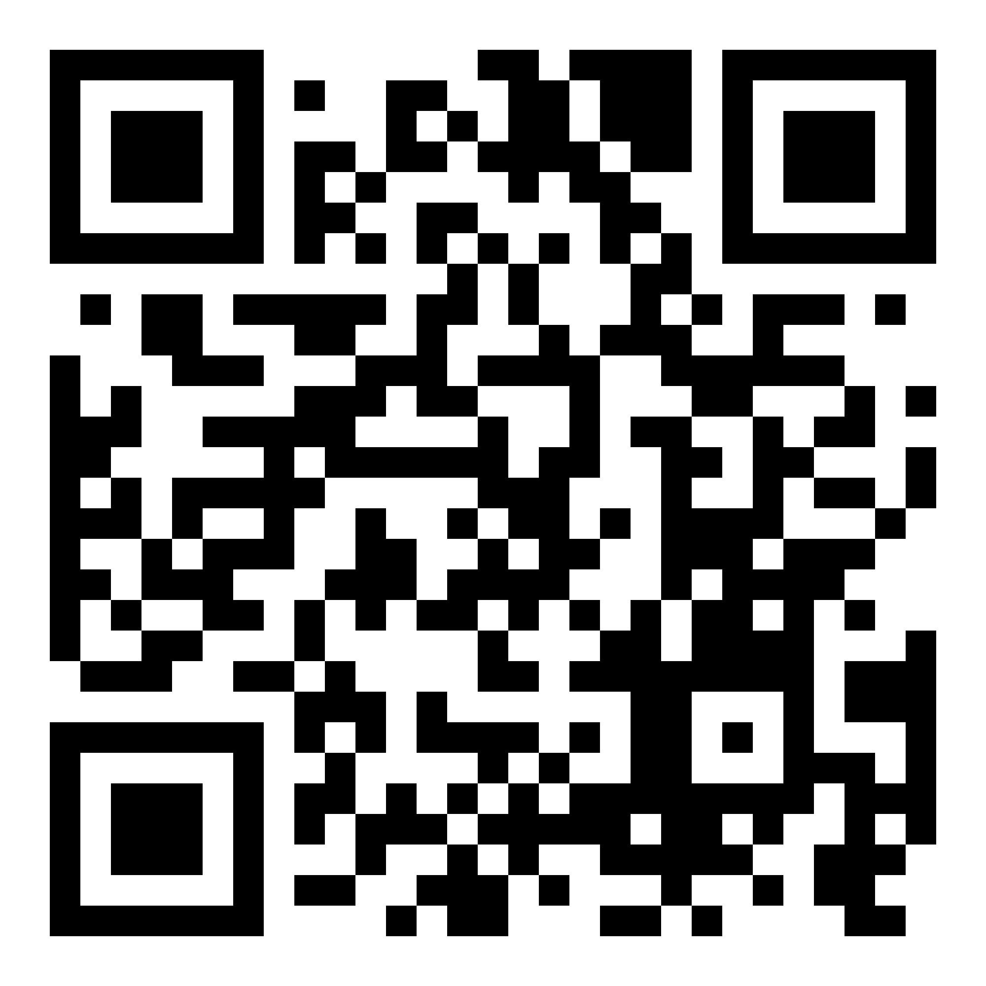
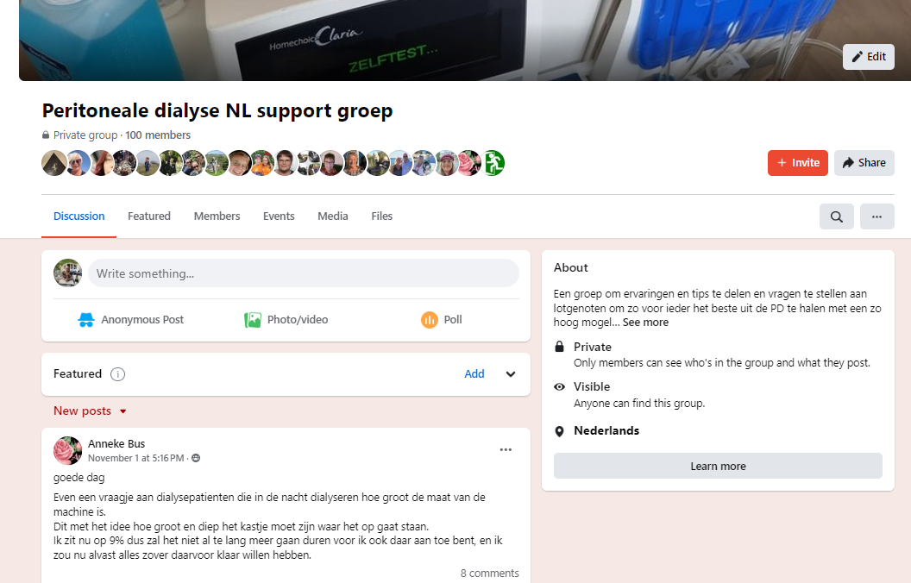
Je hoeft het niet alleen te doen
Je staat er niet alleen voor.
We zitten allemaal in hetzelfde bootje en samen roeien komen we een heel eind.
Artsen weten niet alles, dat is simpelweg te veel, want geen nierpatient is hetzelfde.
Kom in contact met anderen die uw reis begrijpen
Open communicatie leidt tot betere oplossingen.
Accepteer ongemak niet als onvermijdelijk
Werk samen met uw zorgteam om uw kwaliteit van leven te verbeteren

